Slide 1

Loan Risk Analysis with Machine Learning Classification
Logistic Regression & Decision Tree & random forest
2021. 12. 02. (목)
김지원
박윤화
김태용

Slide 2
Contents
Introduction
Data Import
(1) 데이터 가져오기
(2) 데이터 전처리
(3) 데이터 분리
모형 개발 준비
(1) Controller
(2) Feature Engineering
(3) 독립 변수와 종속 변수의 정의
모형 개발
(1) 로지스틱 회귀분석
(2) 의사결정나무
(3) 랜덤 포레스트
모형 Resampling
최종 모형 선정 및 모형 평가
(1) Confusion Matrix
(2) ROC Curve & AUC

Slide 3
Loan Risk Analysis with Machine Learning Classification
Logistic Regression & Decision Tree & random forest
담당자: 김지원
Introduction
담당자: 김지원

Slide 4
Introduction : Contest
Analytics Vidhya
- Loan Prediction Practice Problem
실제 대출 데이터
Machine
Learning
대출 승인 예측

Slide 5

Introduction : Language & IDE
Programming Language
- R
IDE
- RStudio

Slide 6
Introduction : R Libraries
caret
- Classification And Regression Training
doParallel
- Provides a parallel backend
1. train/test 효율적 분획: createDataPartition()
2. 간편한 전처리: preProcess()
3. 손쉬운 모델 훈련 컨트롤: trainControl()
4. 튜닝 기본 제공 + 추가적 튜닝의 편의성: tuneGrid, tunelength 등
5. 대부분의 모델 지원
Parallel: for processing speed
tidyverse
- collection of R packages(for data science)
ROCR
- visualizing classifier performance in R

Slide 7
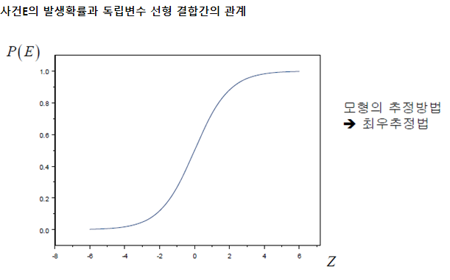


Introduction : Logistic Regression
집단에 속할 확률
logit
속하지 않을 확률
분석하고자 하는 대상들이 두개 이상의 집단(다변수 데이터)으로 나누어진 경우, 개별 관측치들이 어느 집단으로 분류될 수 있는가를 분석하고 이를 예측하는 모형 개발을 위한 통계 알고리즘
이항 로지스틱 분석 : 분석 대상 2그룹
다항로지스틱 분석 : 분석 대상 2그룹 이상

Slide 8
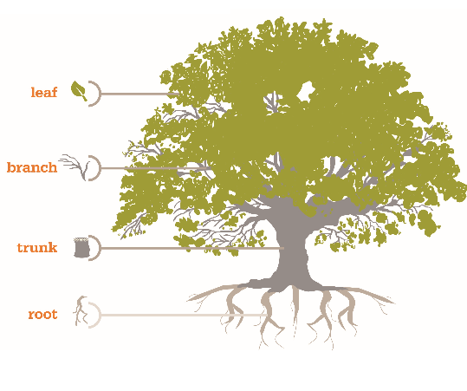
Introduction : Decision Tree
Decision Tree Analysis step
1
의사결정나무의 형성
분석의 목적과 자료구조에 따라 적절한 분리기준(Split)과 정지규칙(Stopping Rule)을 지정하여 의사결정나무를 얻는다.
2
가지치기
분류오류(Classification Error)를 크게 할 위험(Risk)이 높거나 부적절한 추론규칙(Induction Rule)을 가지고 있는 가지(Branch)를 제거한다
3
타당성 평가
이익도표(Gains Chart)나 위험도표(Risk Chart)또는 검증용 자료(Test Data)에 의한 교차타당성(Cross Validation) : 등을 이용하여 의사결정나무를 평가
Whole data
4
해석 및 예측
의사결정나무(Decision Tree)는 의사결정규칙(Decision Rule)을 나무구조로 도표화하여 분류와 예측을 수행하는 분석 방법
의사결정나무를 해석하고 예측 모형을 설정

Slide 9
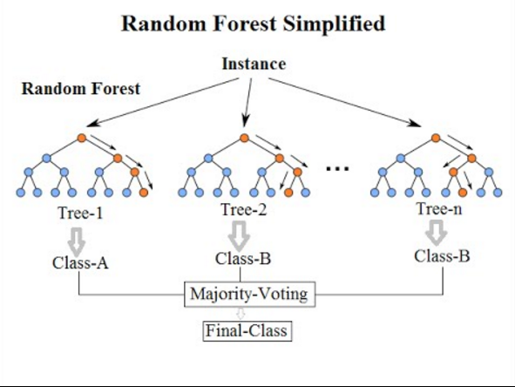
Introduction : Random forest regression
A type of machine learning that randomly creates and compares characteristics when creating a Decision Tree.

Slide 10
Loan Risk Analysis with Machine Learning Classification
Logistic Regression & Decision Tree & random forest
Data Import
담당자: 김태용

Slide 11
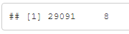
Data
read csv data file
- cleaned_loan_data.csv
loan_data <- read.csv( "data/cleaned_loan_data.csv“ , stringsAsFactors = FALSE)
Total : 29091ea, Column :8
loan_status | Loan approved ( 0 – false / 1 – true )
loan_amnt | Loan amount ($)
grade | Credit rating
home_ownership | Holding type of house
annual_inc | Annual income ($)
age | Age who applying loan
emp_cat | Employed year
ir_cat | Interest rate (%)

Slide 12
Data pre-processing
Remove non-unique rows
- distinct
loan_data2 <- loan_data %>% distinct()
Change column type
- columns type & data value
loan_data2$loan_status <- factor(loan_data2$loan_status, levels = c(0, 1), labels = c("defualt", "Approval"))
loan_data2$grade <- as.factor(loan_data2$grade)
loan_data2$home_ownership <- as.factor(loan_data2$home_ownership)

Slide 13
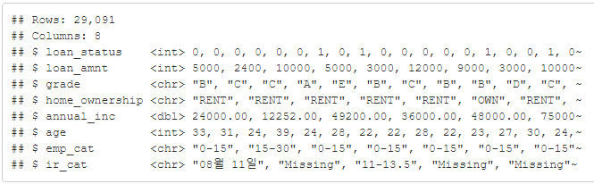
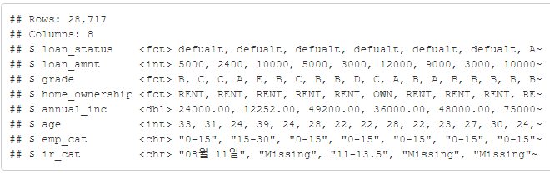
Data glimpse
Data: before pre-processing
- loan_data
glimpse(loan_data)
Data: after pre-processing
- loan_data2
glimpse(loan_data2)

Slide 14
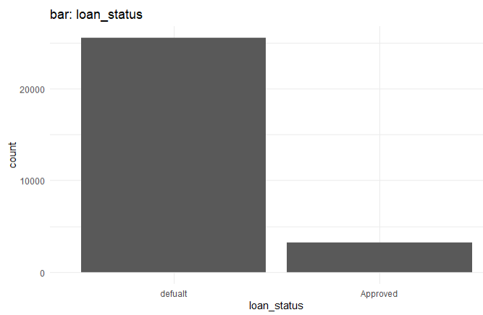
Data EDA
대출 승인과 대출 승인이 나지 않은 column 확인
28717
Default = 98.7%
= Non-approved
374

Slide 15
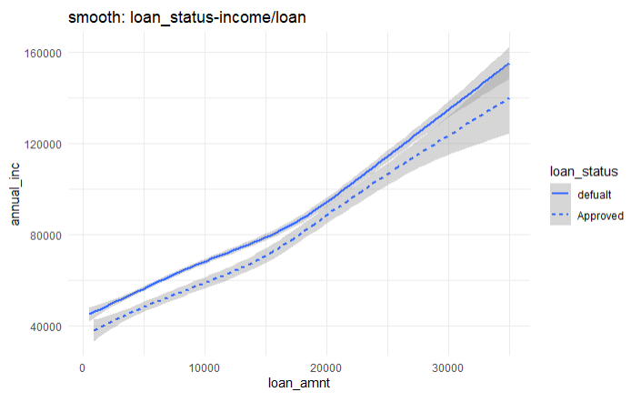
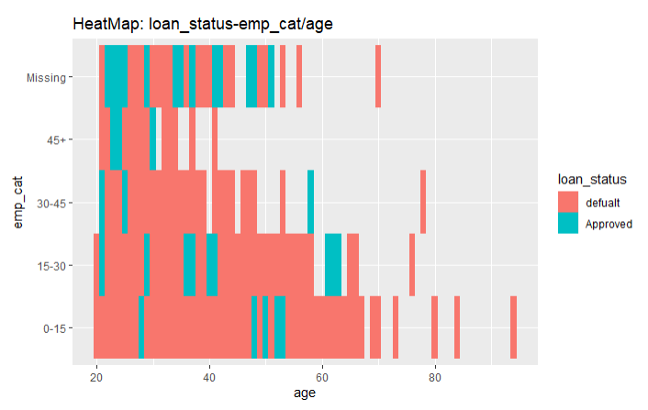
Data EDA
대출 승인과 age :
연봉이 높다고 대출 승인이 잘 나는 것이 아니다.
연봉이 높으면, 많은 양의 대출을 할 수 있다.
근속 연수가 높다고 대출 승인이 잘 되는 것은 아니다.

Slide 16
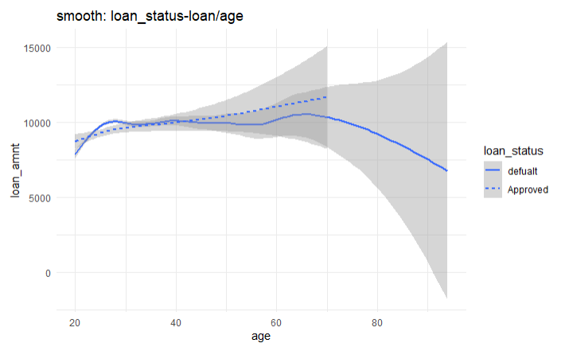
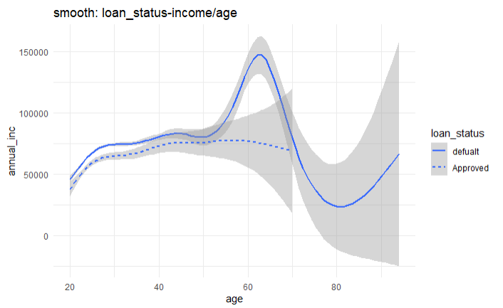
Data EDA
대출 승인과 age :
70세 이상은 대출 승인이 나지 않고, 대출의 양의 경우 나이가 증가 할 수록 분산이 증가 하는 것을 볼 수 있다.
연봉이 높다고 대출이 잘 되는 것은 아니다.

Slide 17
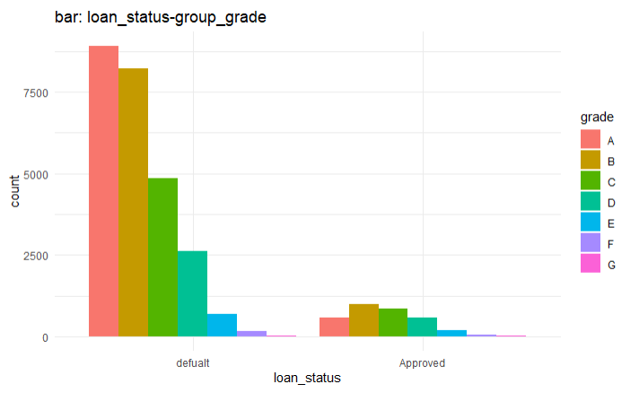
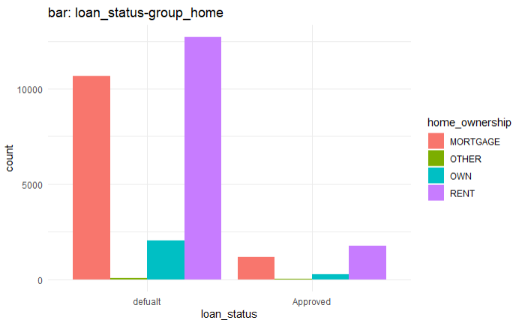
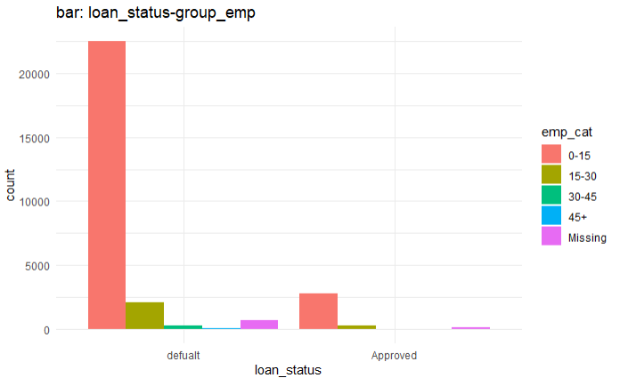
Data EDA
대출 승인과 기타 요인들 :
대출승인-신용등급
대출승인-주거상태
대출승인-고용기간
신용등급이 높다고 대출 승인이 잘 되는 것은 아니다. (B, C 가 A 보다 높다. )
집을 가지고 있다고 대출 승인이 잘 나는 것은 아니다. (OWN <RENT)
고용기간의 경우 역시 기간이 높다고 해서 승인이 잘 나는 것은 아니다.

Slide 18
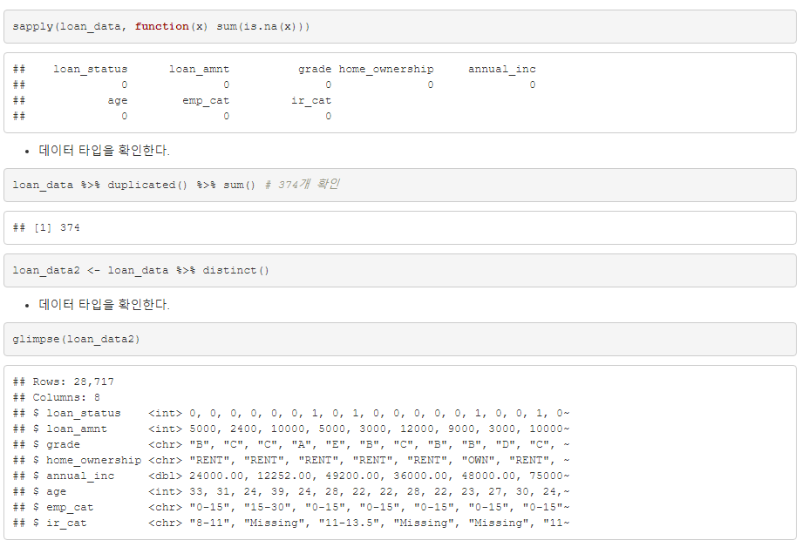
Data pre-treatments
경로를 확인한 뒤 데이터를 가져온다.
먼저 중복 값을 확인한다
Chr factors가 보인다.
grade, home_ownership, emp_cat, ir_cat

Slide 19
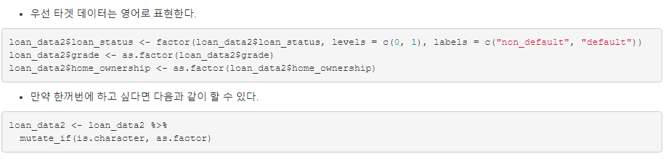
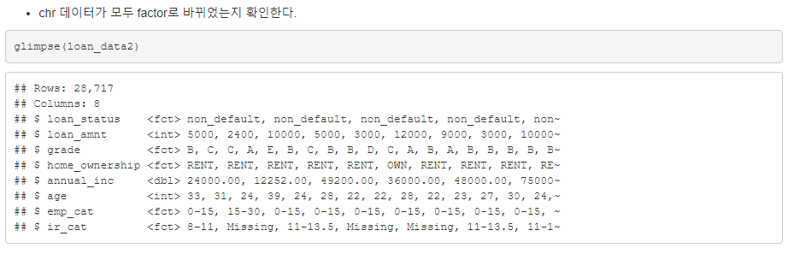
Data pre-treatments
Chr data를 factor로 바꿔준다.

Slide 20
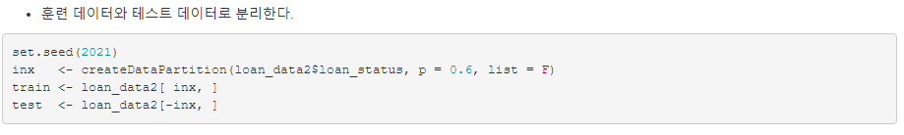
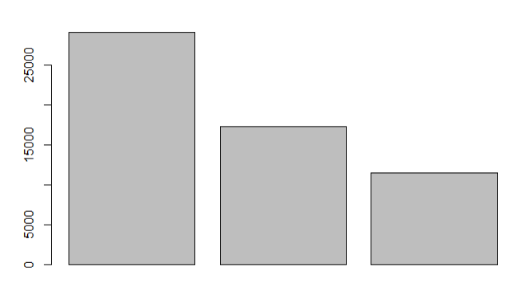
Data pre-treatments
29091
59.2 %
39.5 %
17231
11486
Total
Train
Test
전체 data를 6:4 정도의 비율로 나누어 머신러닝 진행

Slide 21
Loan Risk Analysis with Machine Learning Classification
Logistic Regression & Decision Tree & random forest
머신러닝 모형 개발 준비
담당자: 박윤화

Slide 22
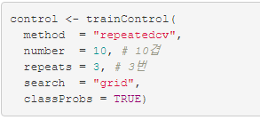
머신러닝 모형 개발 _Controller
TrainControl 함수를 활용하여 기본 세팅을 진행 한다.
trainControl 함수: 모델을 생성하기위한 매개 변수들을 생성
method:
the resampling method : repeatedcv
"boot", "cv", "LOOCV", "LGOCV", "repeatedcv", "timeslice", "none" and "oob"
Number:
K-폴드 교차 검증의 접힘 횟수 또는 부트스트래핑 및 그룹 아웃 교차 검증을 위한 리샘플링 반복 횟수
Repeats:
반복 k-접힘 교차 검증 전용: 계산할 전체 접힘 집합 수
3개의 분리된 10배 교차검증
Search:
the Grid Search (Random 방법도 있다.)
직접 Hyperparameter의 범위를 지정 해 주는 방법
ClassProbs:
True
각 재표본에서 (예측값과 함께) 분류 모델에 대해 클래스 확률을 계산해야 하는가?에대한 대답
https://www.rdocumentation.org/packages/caret/versions/6.0-90/topics/trainControl

Slide 23
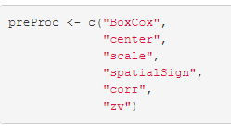
머신러닝 모형 개발 _Feature Engineering
통계처리를 진행한다. for Normaliztion
정규 분포와 매우 유사하도록 데이터를 변환, 신뢰 구간을 구성하고 가설 검정을 수행 가능
Data를 0~1에 놓이게 하여
Normalize 해줌.
각 값을 평균으로 뺀 값
각 값을 평균으로 빼 준 후 표준 편차로 나눠 준 값 (center = T, scale = T 일 때. )
공간 계수 계산 (데이터 벡터를 단위 길이 원에 투영)
가중 형태의 상관 계수를 계산합니다.
zero variance predictors : 그룹 내에서 희소성이 있는 x 열을 식별
독립변수와 종속 변수를 정의한다.
독립변수
종속변수

Slide 24
Loan Risk Analysis with Machine Learning Classification
Logistic Regression & Decision Tree & random forest
머신러닝 모형 개발
담당자: 박윤화

Slide 25
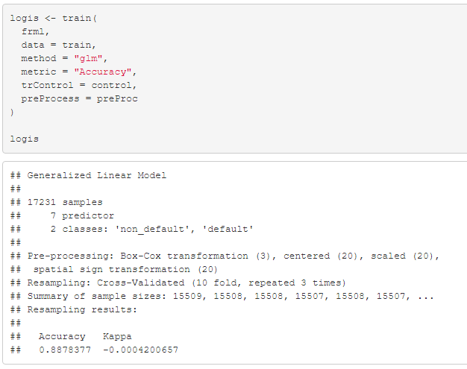
Logistic Regression
개발 준비가 끝났다면, 다양한 모델을 개발하도록 한다.
앞에서 정해준 독립변수와 종속변수
Data set
generalized linear model : 텍스트와 숫자가 섞여 있는 구조에서 회기 분석
최적의 모델을 선택하는 데 사용할 요약 Metric을 지정
regression : "RMSE＂ and "Rsquared"
classification : "Accuracy“(1에 가까울 수록 좋음) and "Kappa“(일치도 계산)
앞에서 한 기본 세팅 로딩
앞에서 한 Normalization
Accuracy :예측한 값 중 정확히 예측한 값의 비율
https://topepo.github.io/caret/model-training-and-tuning.html#control

Slide 26
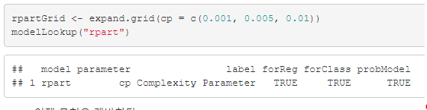
의사결정나무
의사결정 나무에서 hyperParameter를 정의한다.
hyperParameter : machineLearning에서 Learning procee를 control 하는데 사용되는 값을 갖는 매개 변수로써 가장 좋은 변수
Data Frame 생성
모델 및 패키지에 대한 정보
rpart Model: Na 값을 대리 변수(surrogate variable)로 처리 해줌 (확률적으로 높은 변수로)
rpart는 잘알려진 CART(Classification and Regression Trees)의 아이디어를 구현한 패키지
원래는 Random hyperparameter로 찾아야 하지만, 지금은 연습이기 때문에 범위를 지정하여 가장 좋은 parameter를 찾는다.
http://topepo.github.io/caret/random-hyperparameter-search.html

Slide 27
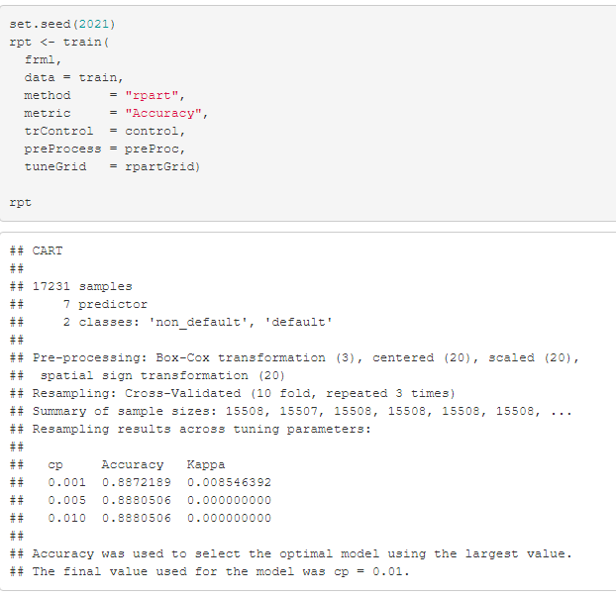
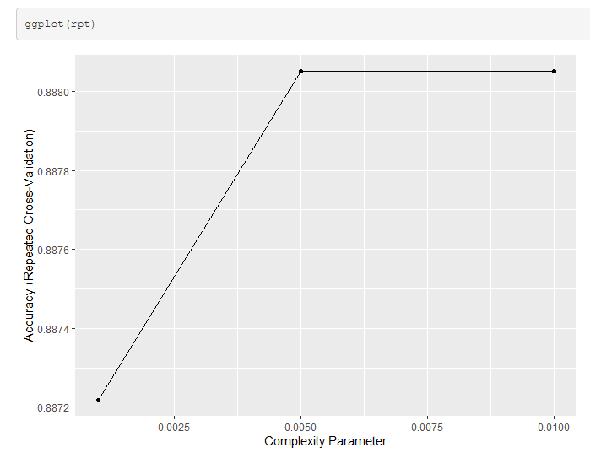
머신러닝 모형 개발
의사결정 나무 모델을 개발한다.
유사 난수 생성
각 값을 자동으로 넣어지는 tuneGrid 함수 사용

Slide 28
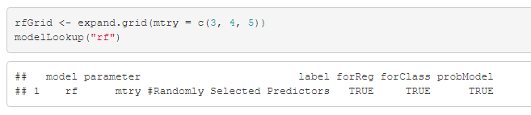
Random Forest
이번에는 Random Forest를 사용하기 위한 Hyperparameter를 정의한다.
Data Frame 생성
mtry는 각각의 tree마다 몇 개의 feature를 사용할 것인지를 정하는 것

Slide 29
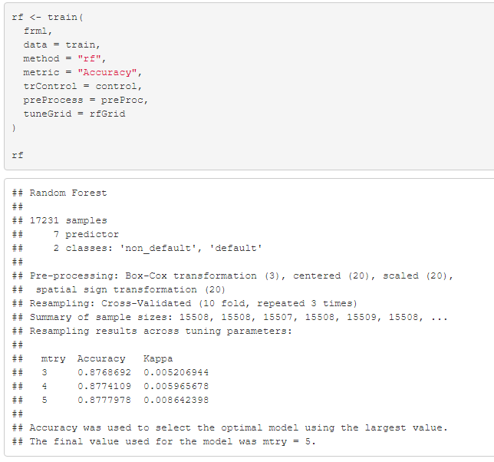
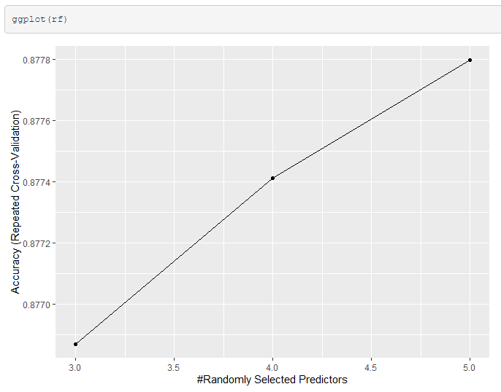
Random Forest
Random Forest 모델을 개발한다.

Slide 30
Loan Risk Analysis with Machine Learning Classification
Logistic Regression & Decision Tree & random forest
Model Resampling
담당자: 김태용

Slide 31
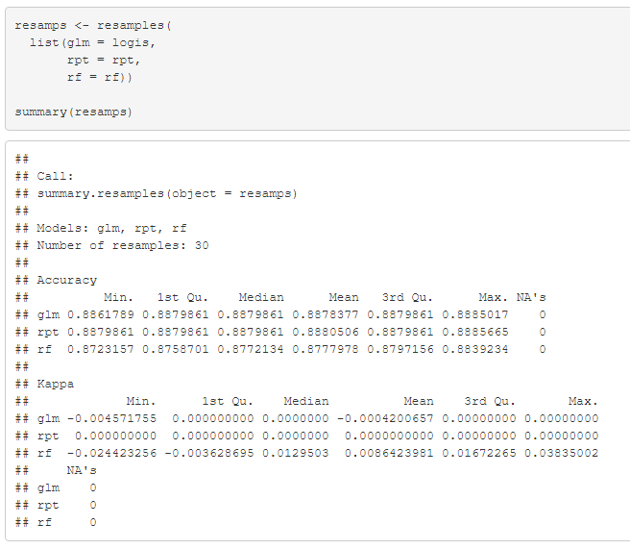
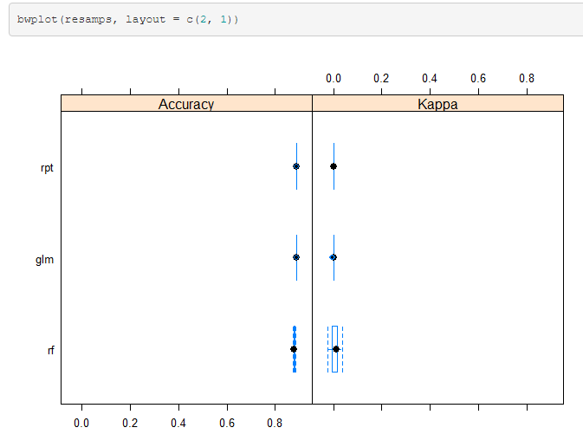
모형 비교
3개의 모형을 비교하도록 한다.
glm, rpt가 Accuracy 값은 높지만, Kappa median 값이 0 이기 때문에, rf를 가져가되, Accuracy 값을 조정 해 보자.

Slide 32
Loan Risk Analysis with Machine Learning Classification
Logistic Regression & Decision Tree & random forest
최종모형 선정 및 모형평가
담당자: 김지원

Slide 33
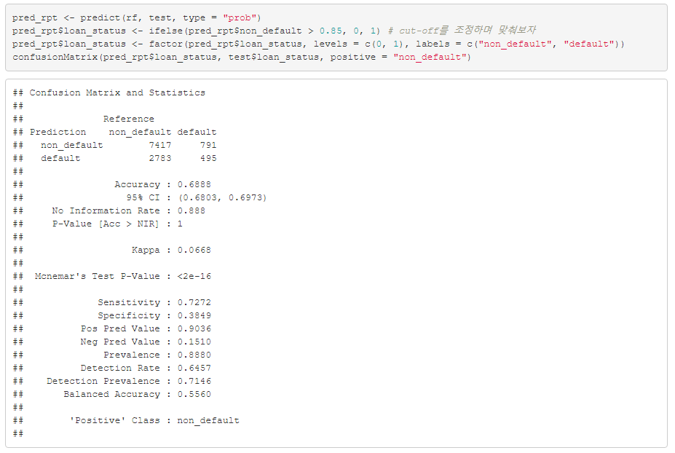
(1) Confusion Matrix(오차 행렬)
더 안 좋아졌다.

Slide 34
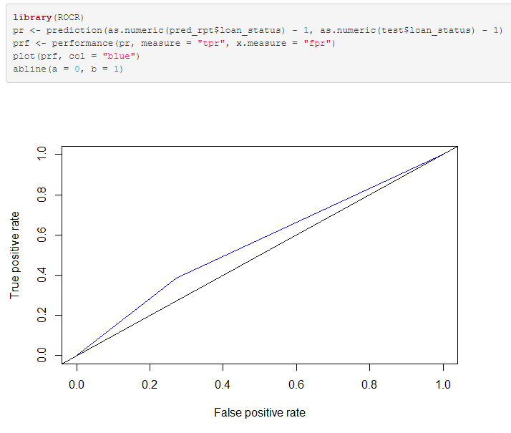
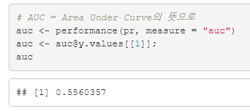
(2) ROC Curve & AUC

Slide 35
참고문헌
Introduction
doParallel https://freshrimpsushi.tistory.com/1266
의사 결정 나무 https://wikidocs.net/73510
https://sungwookkang.com/275
머신러닝 모형개발준비
Logistic regression https://stats.idre.ucla.edu/r/dae/logit-regression/
Controller https://www.rdocumentation.org/packages/caret/versions/6.0-90/topics/trainControl
통계 https://vuquangnguyen2016.files.wordpress.com/2018/03/applied-predictive-modeling-max-kuhn-kjell-johnson_1518.pdf
https://agronomy4future.com/2021/08/09/r%EC%9D%84-%EC%9D%B4%EC%9A%A9%ED%95%B4%EC%84%9C-general-linear-model-glm-%EC%9D%BC%EB%B0%98%EC%84%A0%ED%98%95%EB%AA%A8%EB%8D%B8%EC%9D%84-%EB%B6%84%EC%84%9D%ED%95%B4-%EB%B3%B4%EC%9E%90-2-2/
Glm
머신러닝 모형개발
Rogistic Rgression https://www.rdocumentation.org/packages/caret/versions/4.47/topics/train
Expend grid https://www.rdocumentation.org/packages/base/versions/3.6.2/topics/expand.grid
hyperParameter http://r4pda.co.kr/pdf/r4pda_2014_03_02.pdf
Set Seed in R https://r-coder.com/set-seed-r/
Cran.r https://cran.r-project.org/web/packages/caret/caret.pdf
데이터 탐색

Slide 36

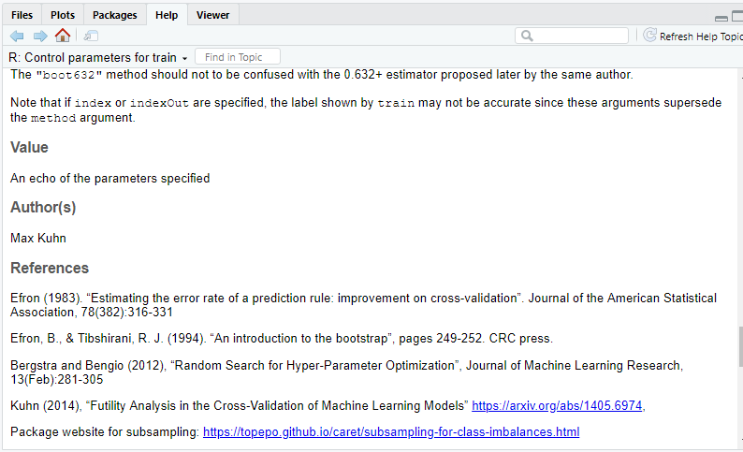
참고문헌
이렇게 찾아보면 더 쉽다.

